Slide 1
Лабораторная работа №2
«Исследование неразветвленной цепи переменного тока с активным, индуктивным и емкостным сопротивлениями. Исследование резонанса напряжений»

Slide 2
Цель:
1. исследование режимов работы цепи однофазного переменного синусоидального тока с последовательным соединением конденсатора, индуктивной катушки, активного сопротивления (резистора). Определение основных параметров исследуемой цепи при изменении в ней ёмкости батареи конденсаторов;
2. изучение явления резонанса напряжений в исследуемой цепи (в последовательном контуре);
3. построение векторных диаграмм напряжений, тока при различных видах нагрузки;
4. приобретение навыков сборки простых электрических цепей.
Задача:
Научиться экспериментально определять параметры электрической цепи и их влияние на режим работы цепи.

Slide 3
Назвать вид сигнала

Slide 4
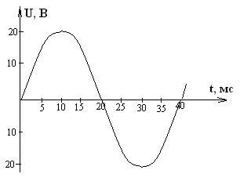
Определить период, амплитуду и действующее значение напряжения

Slide 5
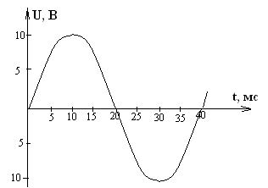
Определить частоту электрического сигнала

Slide 6
Условие, признак и применение резонанса напряжений.
В каком случае резонанс напряжений вреден?
Почему?

Slide 7
Какими способами можно достичь резонанса напряжений?
По каким приборам можно определить наступление резонанса?
Как изменяется полное сопротивление при резонансе напряжений?
Чему равен угол сдвига фаз между током и напряжением при резонансе?

Slide 8
Чему равен коэффициент мощности при резонансе?
Чему равна реактивная мощность при резонансе?
Написать формулу резонансной частоты.

Slide 9
Критерии оценки выполненных действий:
.
За каждый правильно выполненный пункт назначается 1 балл
4 балла - ставится отметка 5
3 балла - ставится отметка 4
2 балла - ставится отметка 3
0,1 балла - ставится отметка 2

